Slide 1
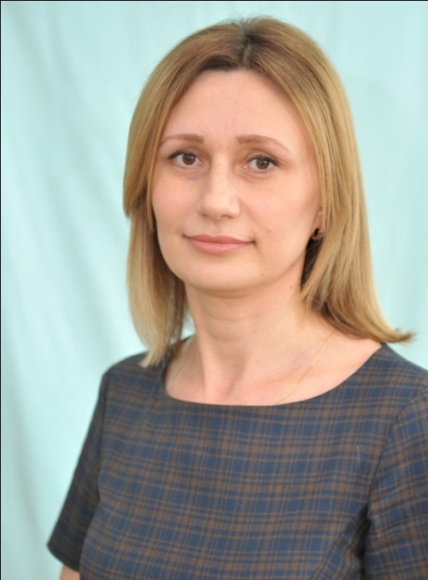
Министерство образования РМ Портфолио на высшую квалификационную категорию учителя-логопеда МАДОУ «Центр развития ребёнка – детский сад №73» г.о.Саранск Пакшиной Ольги Николаевны
Дата рождения: 19.04.1980 г.
Профессиональное образование: высшее,
МГПИ им. М.Е.Евсевьева, 2005 г.
Специальность: «Олигофренопедагогика»
с дополнительной специальностью «Логопедия»
Квалификация: олигофренопедагог, учитель-логопед
Общий трудовой стаж : 23 года
Стаж педагогической работы по специальности: 7 лет
Наличие квалификационной категории: первая 14.03.2018 г .
Приказ МО РМ №252 от 22.03.2018 г.

Slide 2
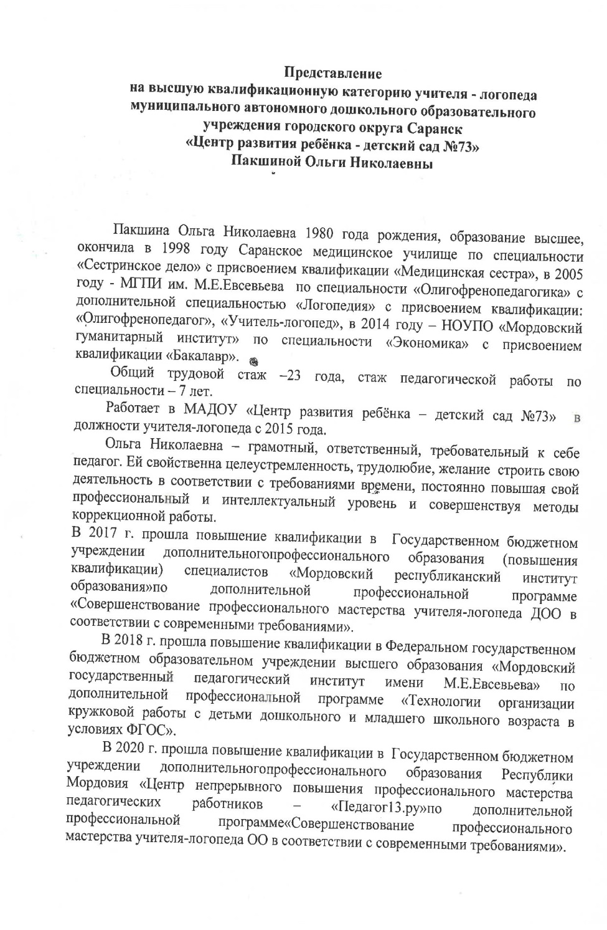
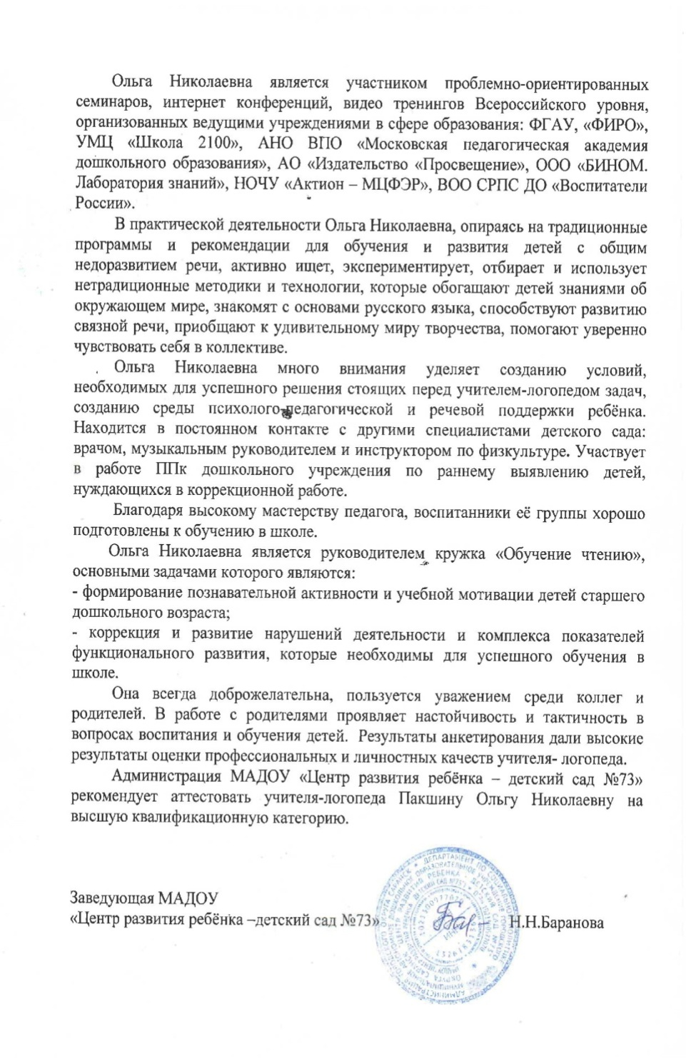

Slide 3
Представление инновационного педагогического опыта
на сайте
МАДОУ «Центр развития ребенка –
детский сад №73»
http://ds73sar/schoolrm.ru

Slide 5
Соответствие данных первичного обследования и диагноза перспективному плану индивидуальной или групповой коррекции

Slide 7
Динамика продвижения воспитанников в соответствии с перспективным планом коррекционной работы

Slide 9
Взаимодействие с родителями

Slide 12
Участие в инновационной (экспериментальной) деятельности

Slide 13
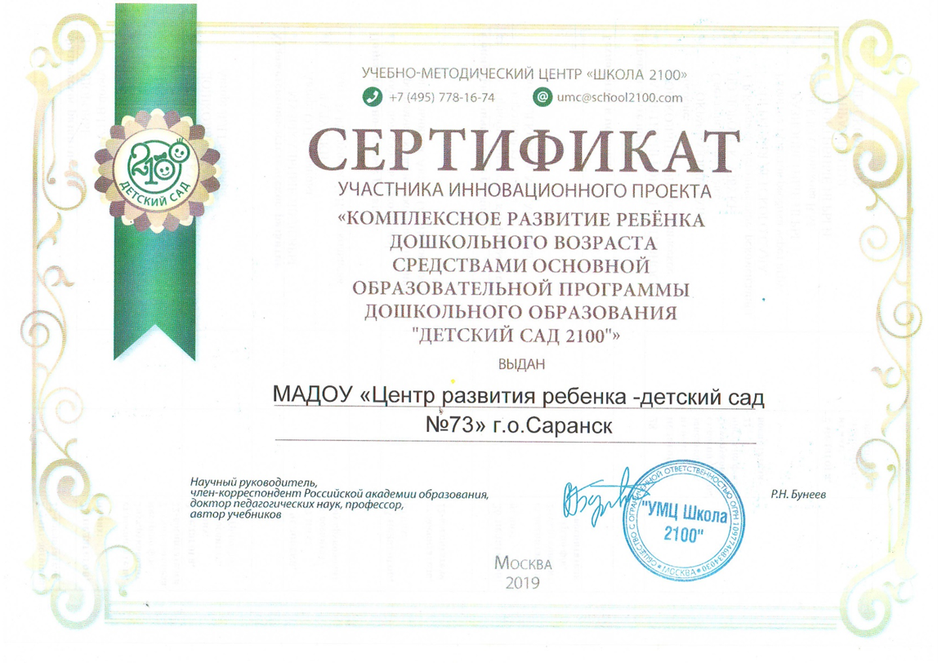

Slide 14
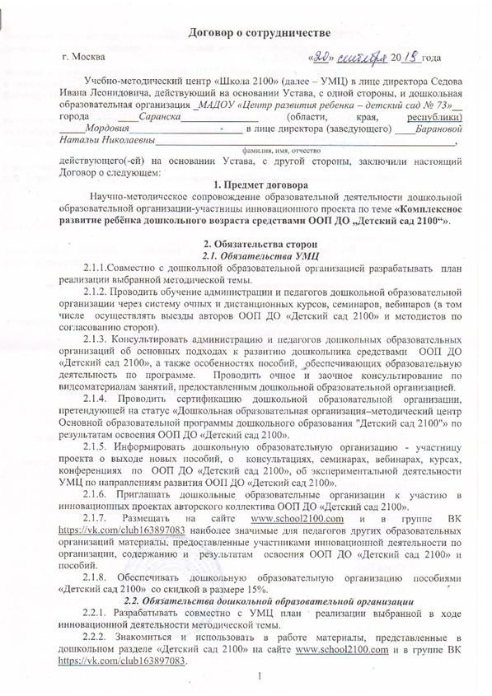
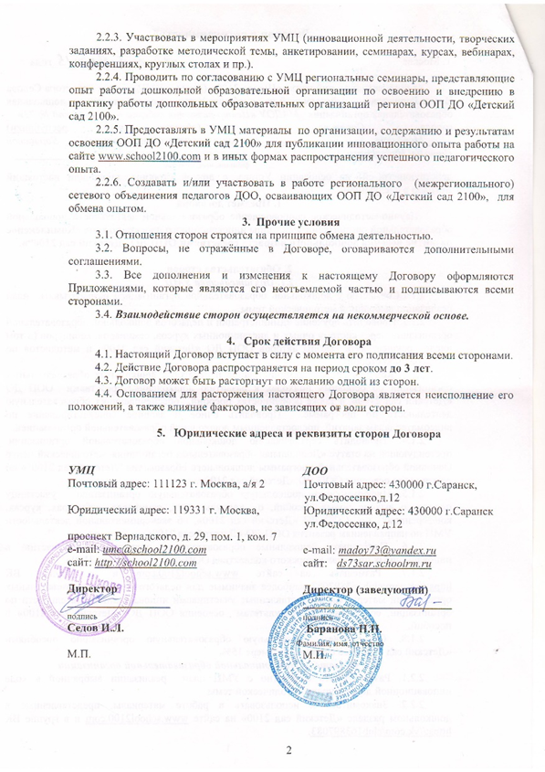

Slide 15
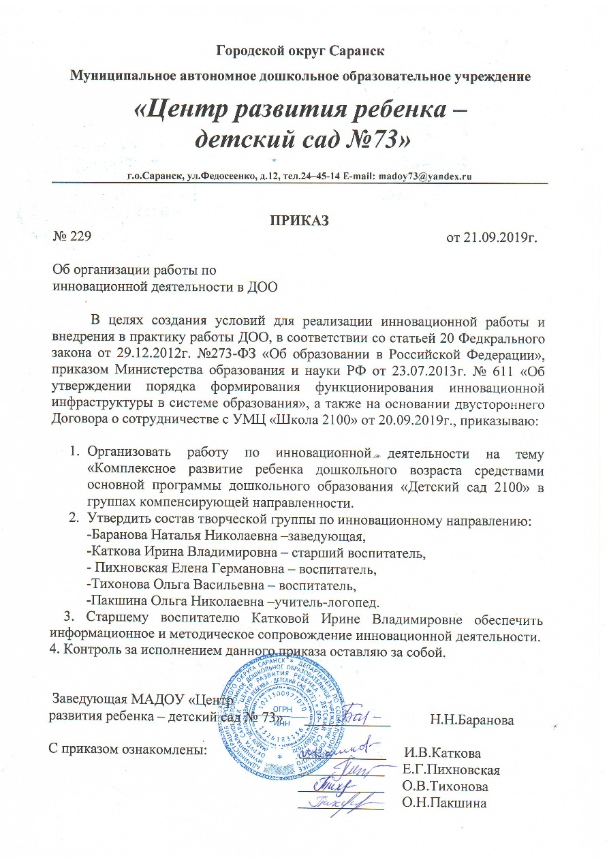

Slide 16
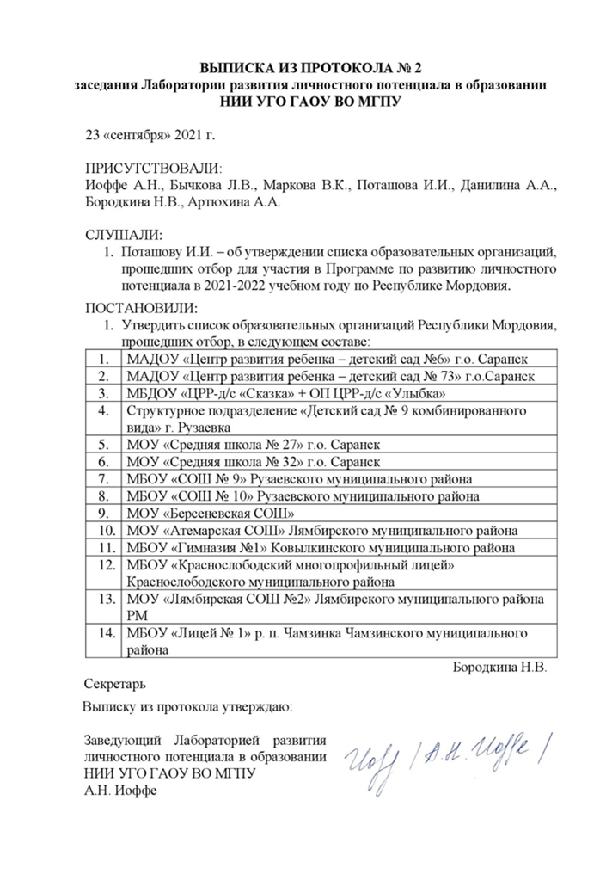
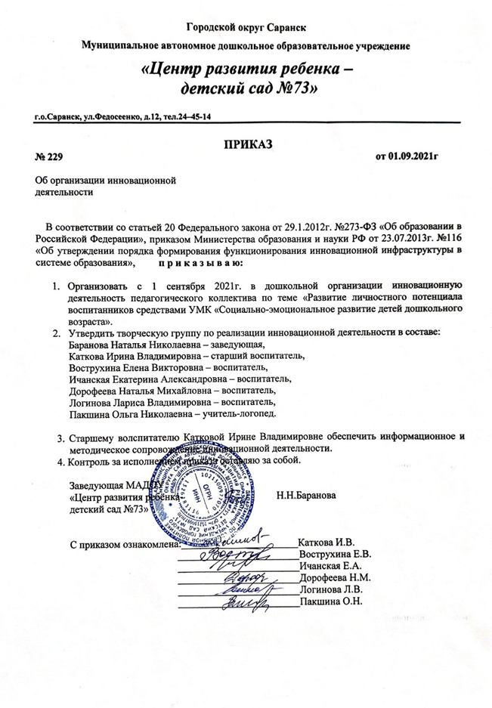

Slide 17
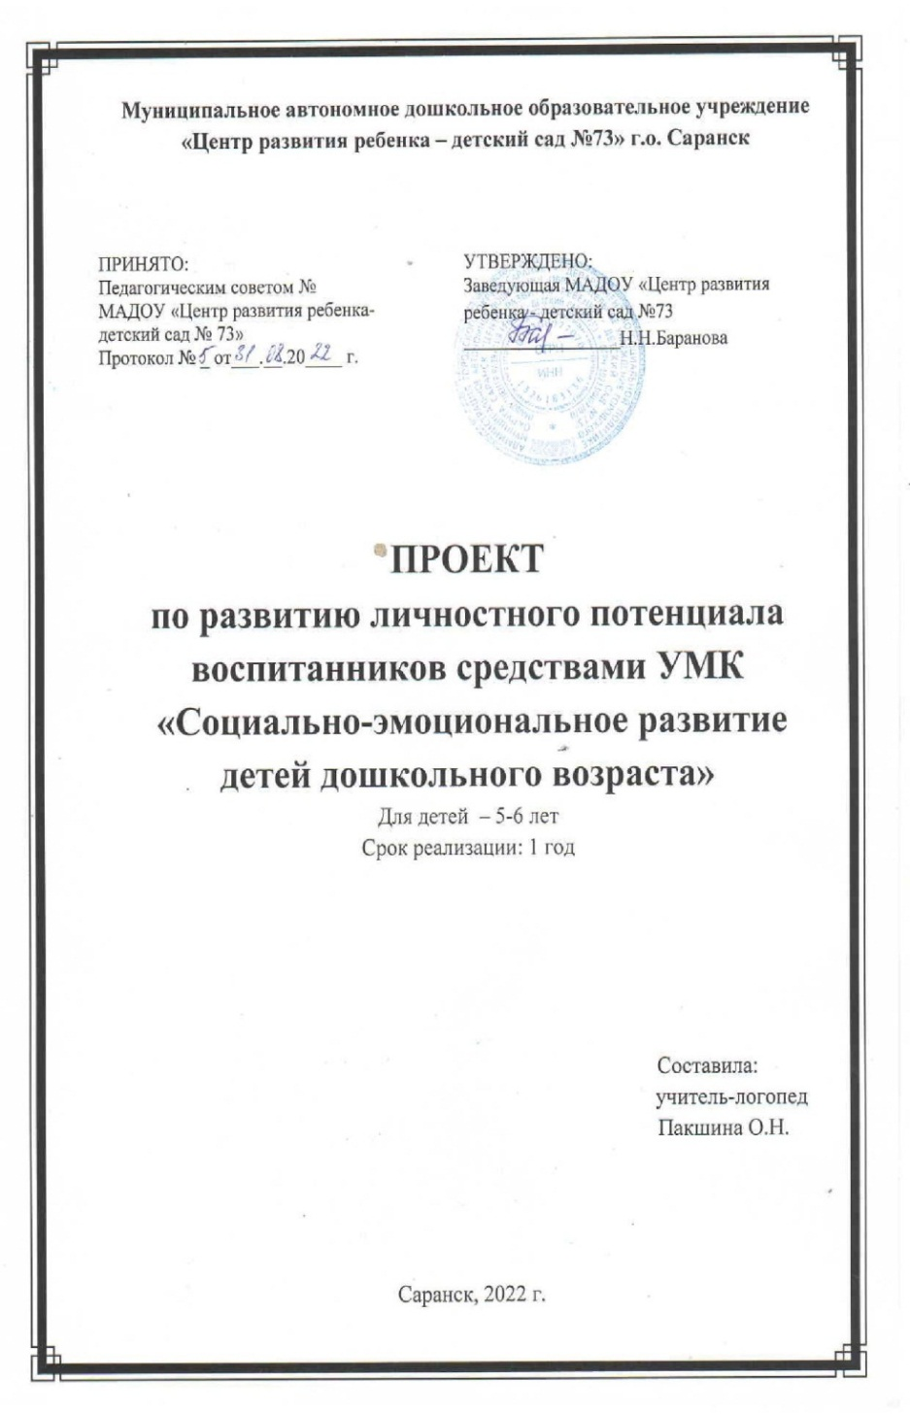

Slide 18
Участие детей в заочных олимпиадах, открытых конкурсах, конференциях, выставках, турнирах, соревнованиях

Slide 19
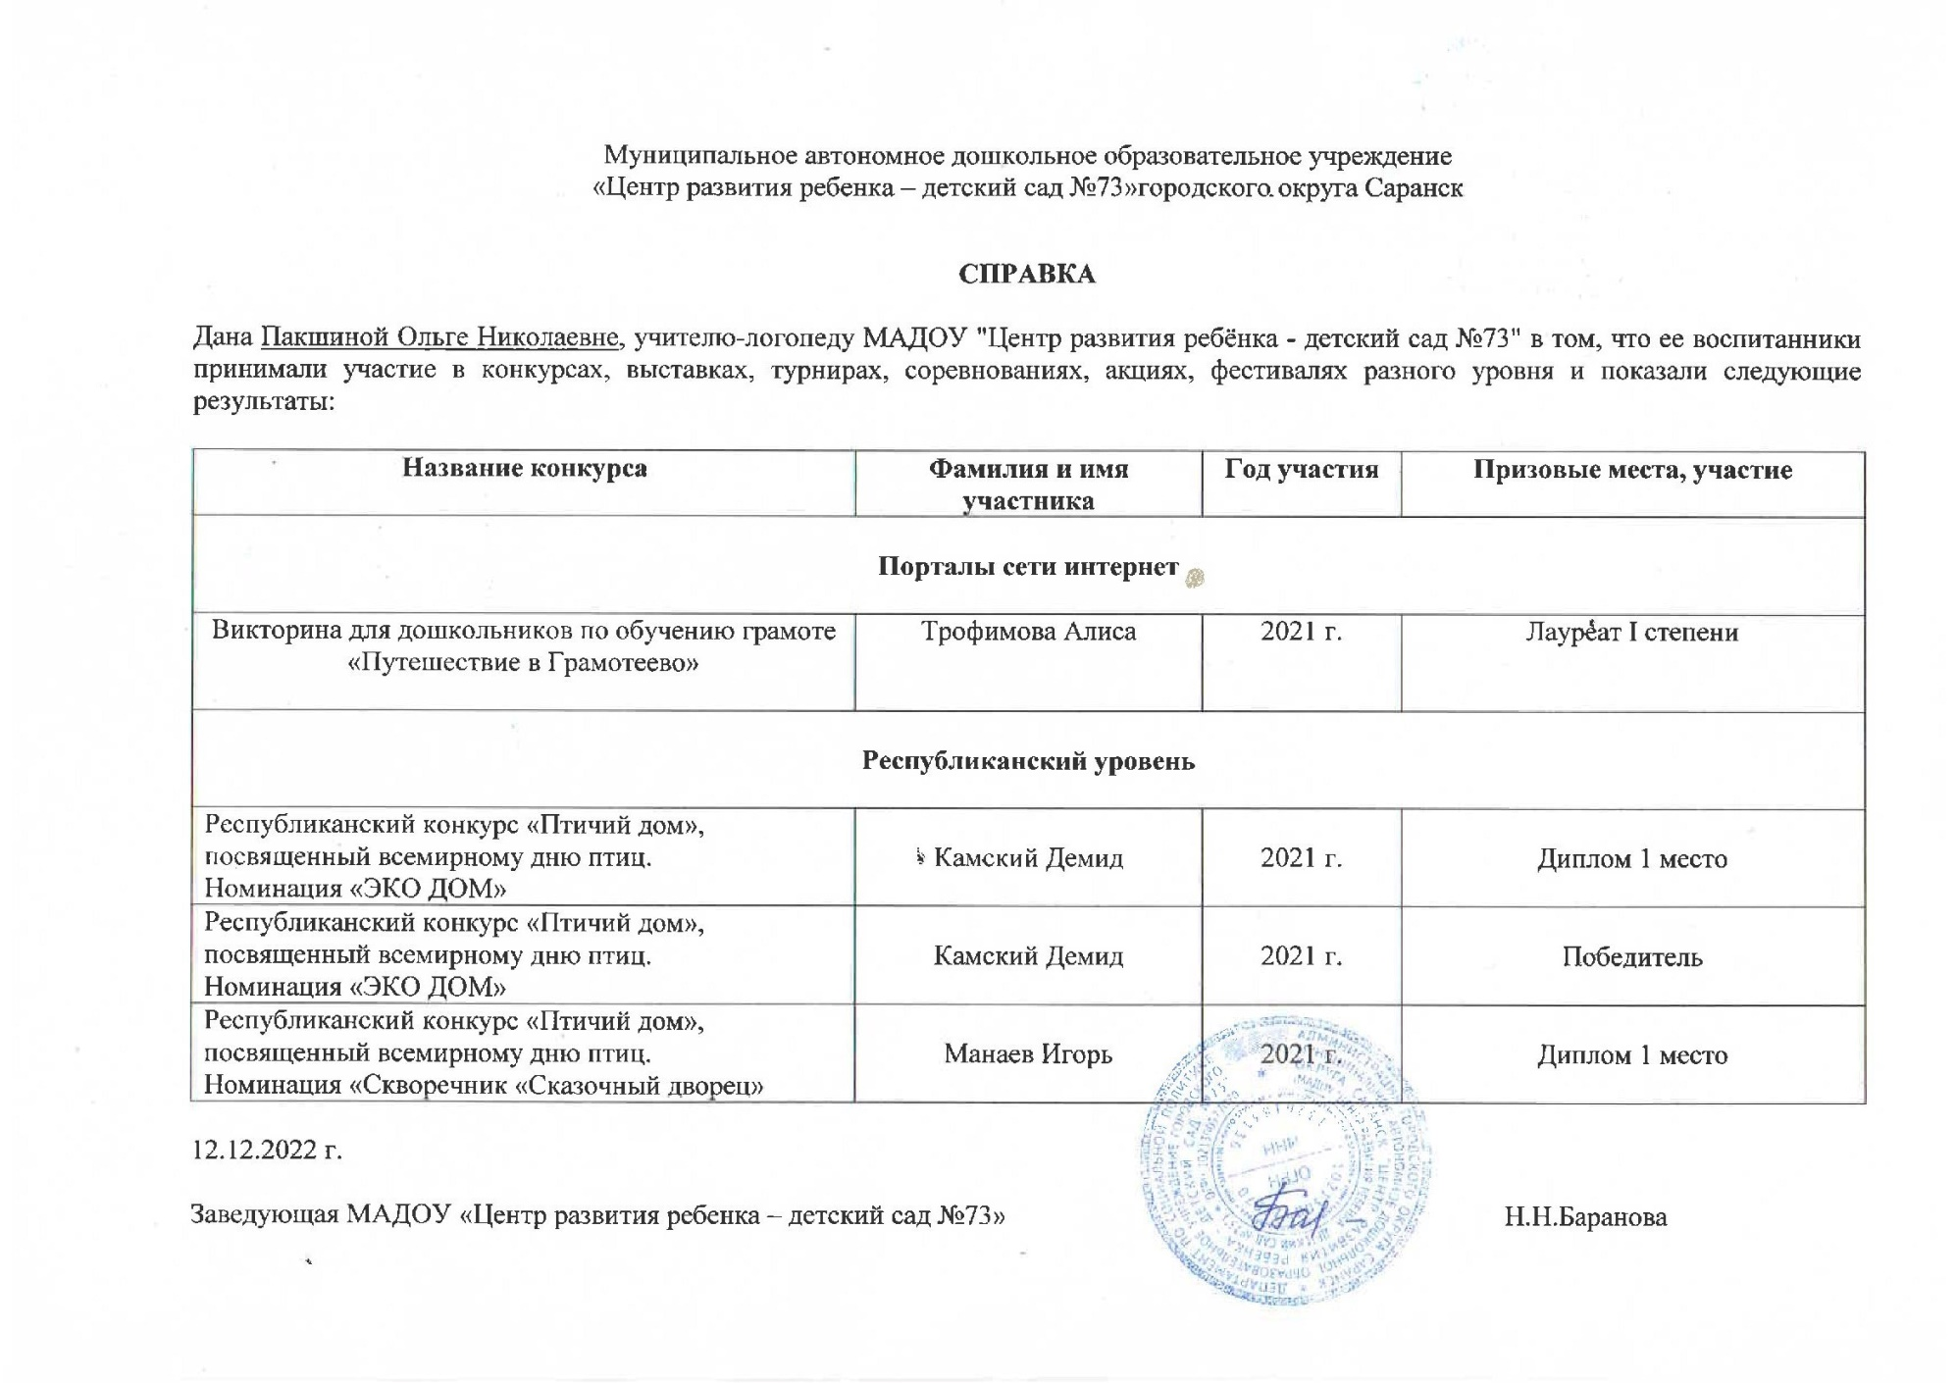

Slide 20
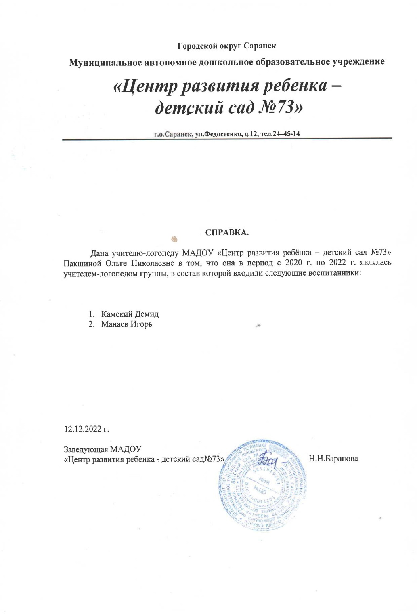

Slide 22
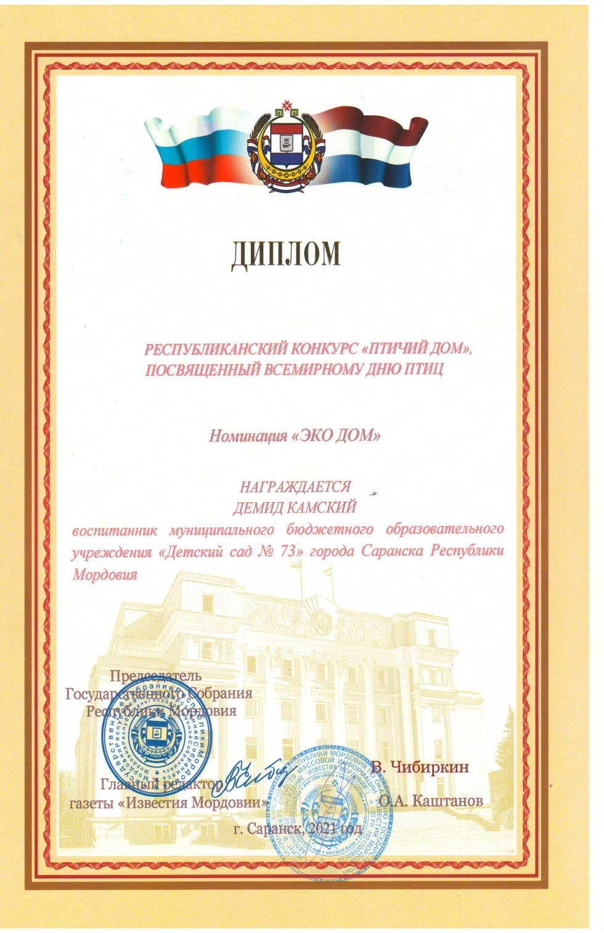

Slide 24
Наличие публикаций

Slide 25
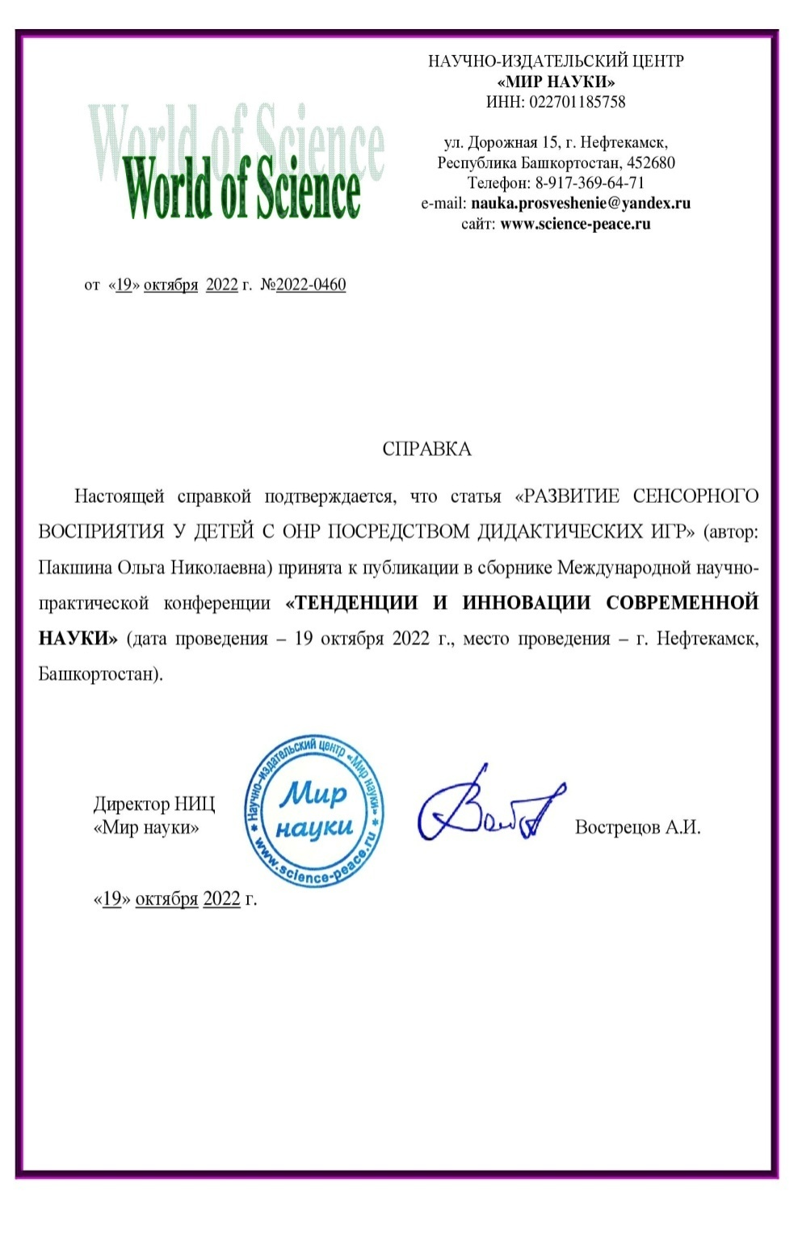

Slide 26
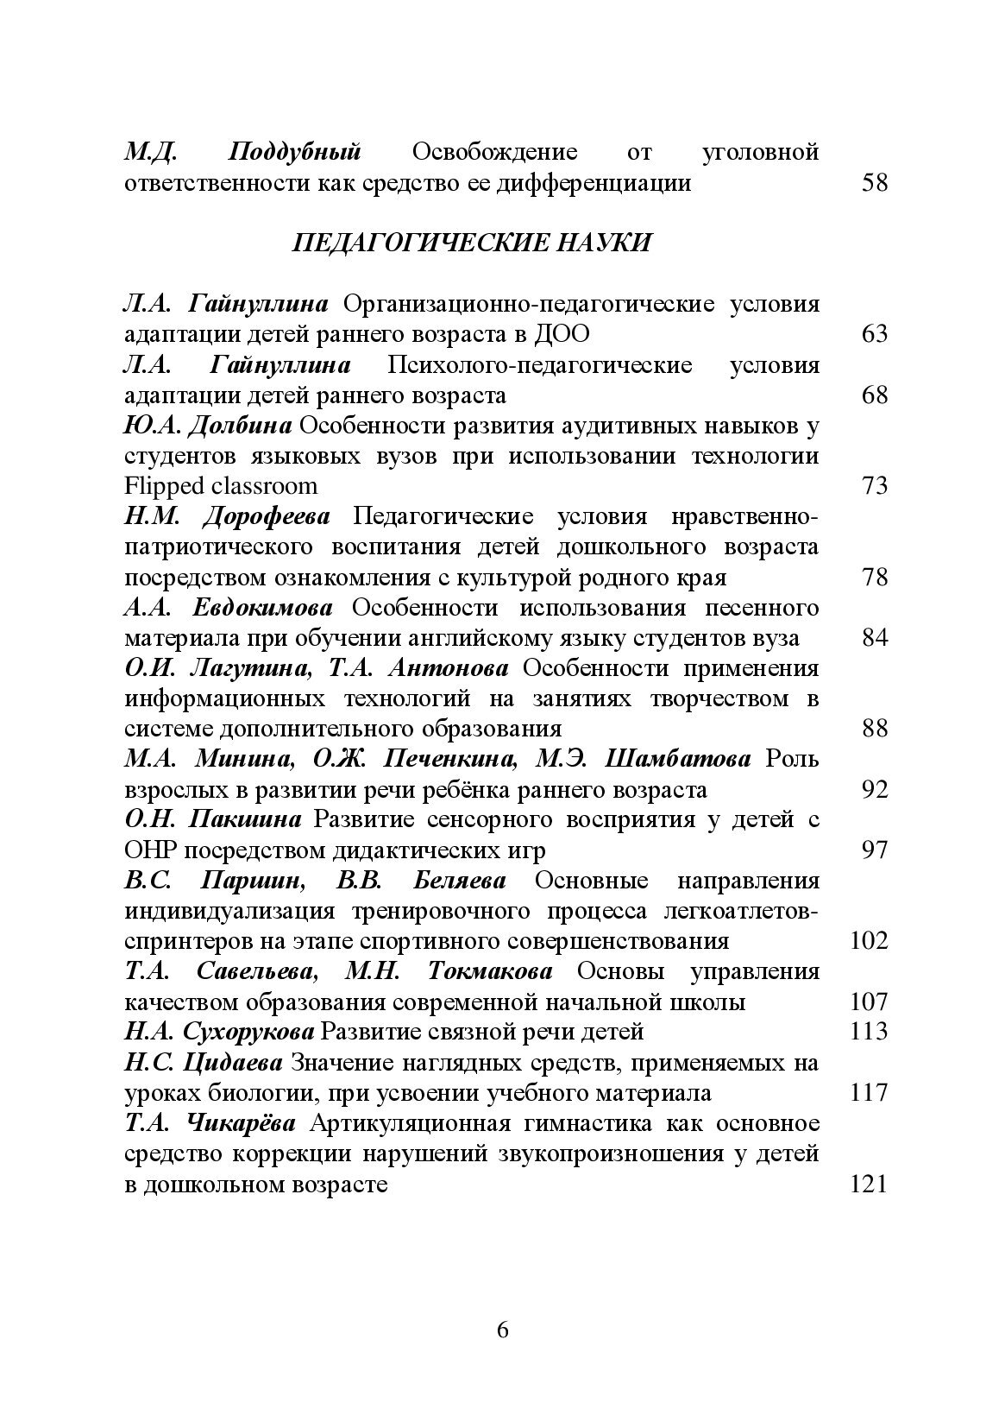

Slide 27
Выступления на заседаниях методических советов, научно-практических конференциях, педагогических чтениях, семинарах, секциях, форумах, радиопередачах.

Slide 28
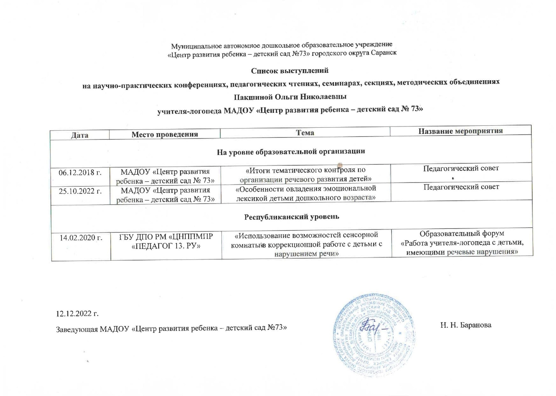

Slide 29
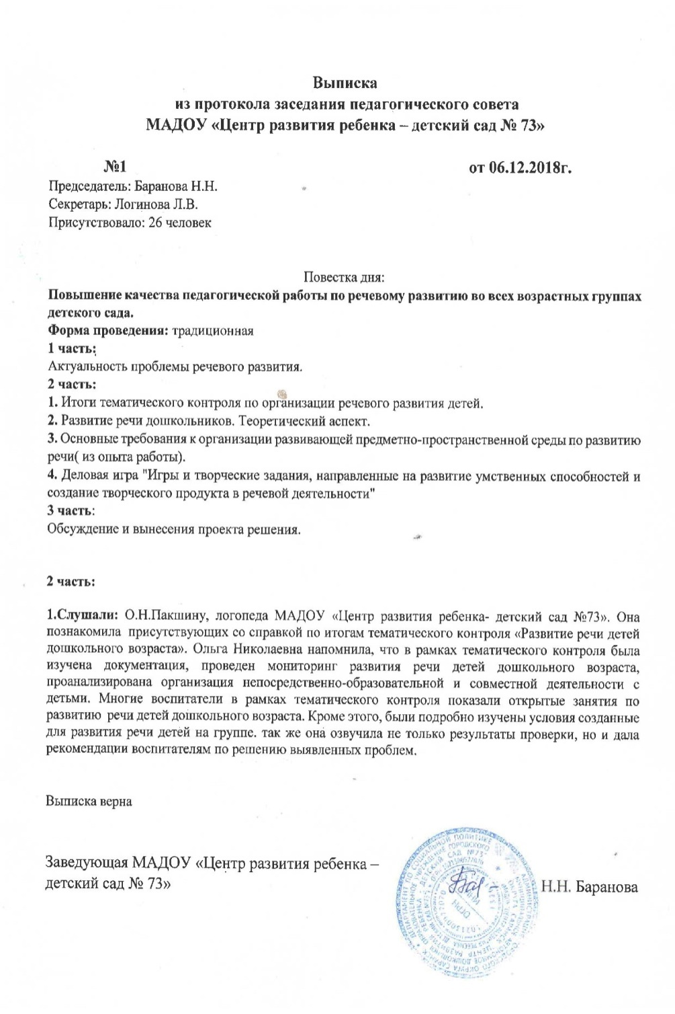
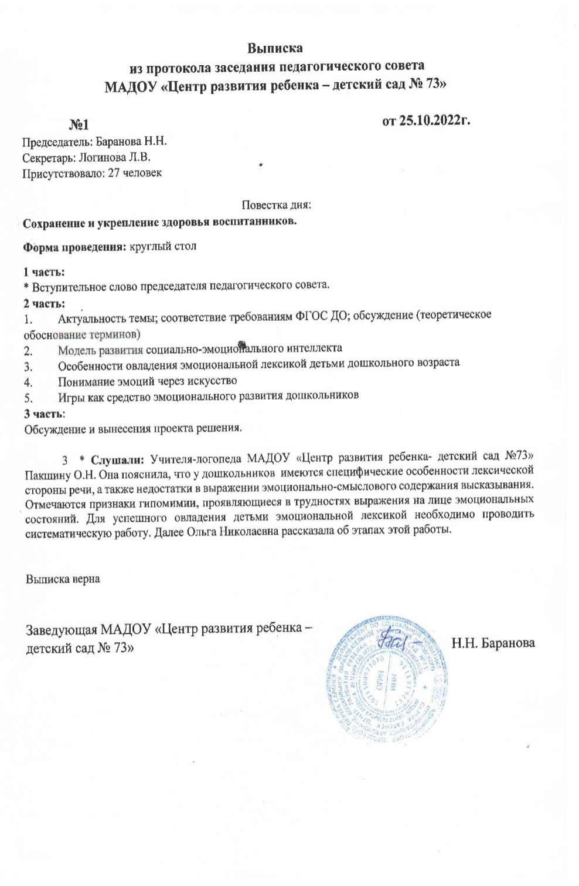

Slide 30
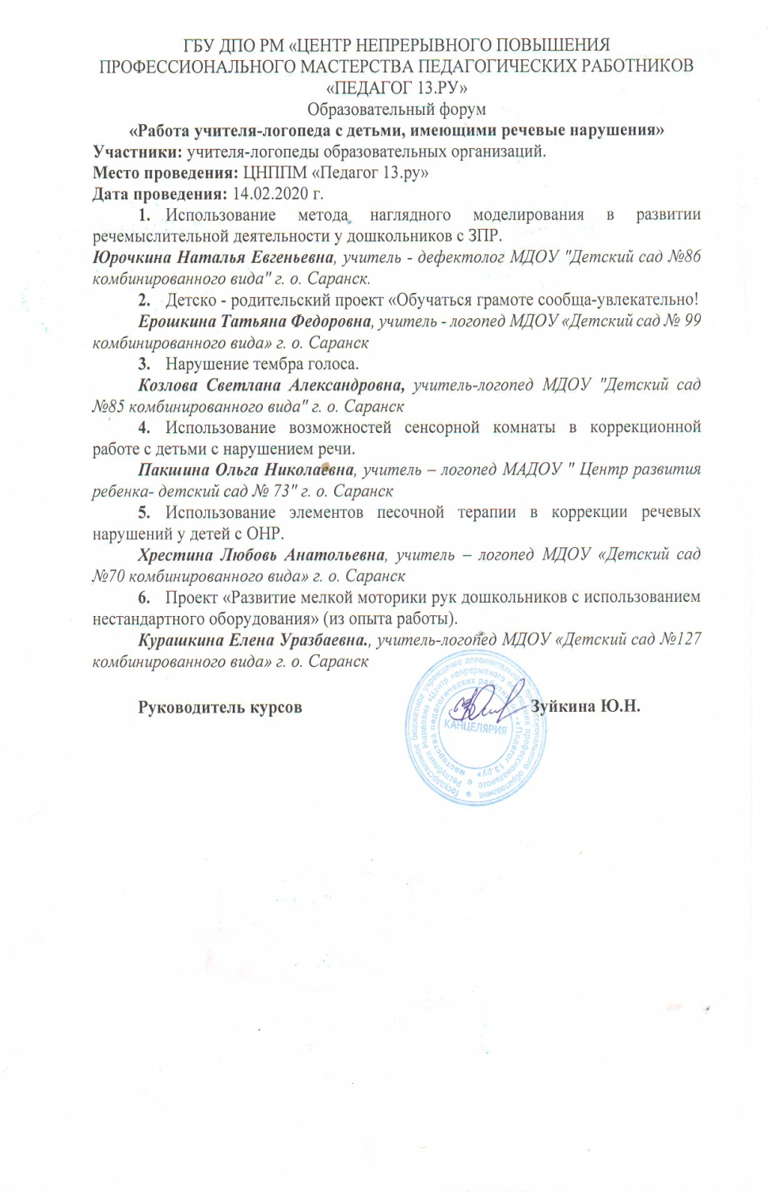

Slide 31
Проведение открытых занятий, мастер-классов, мероприятий

Slide 32
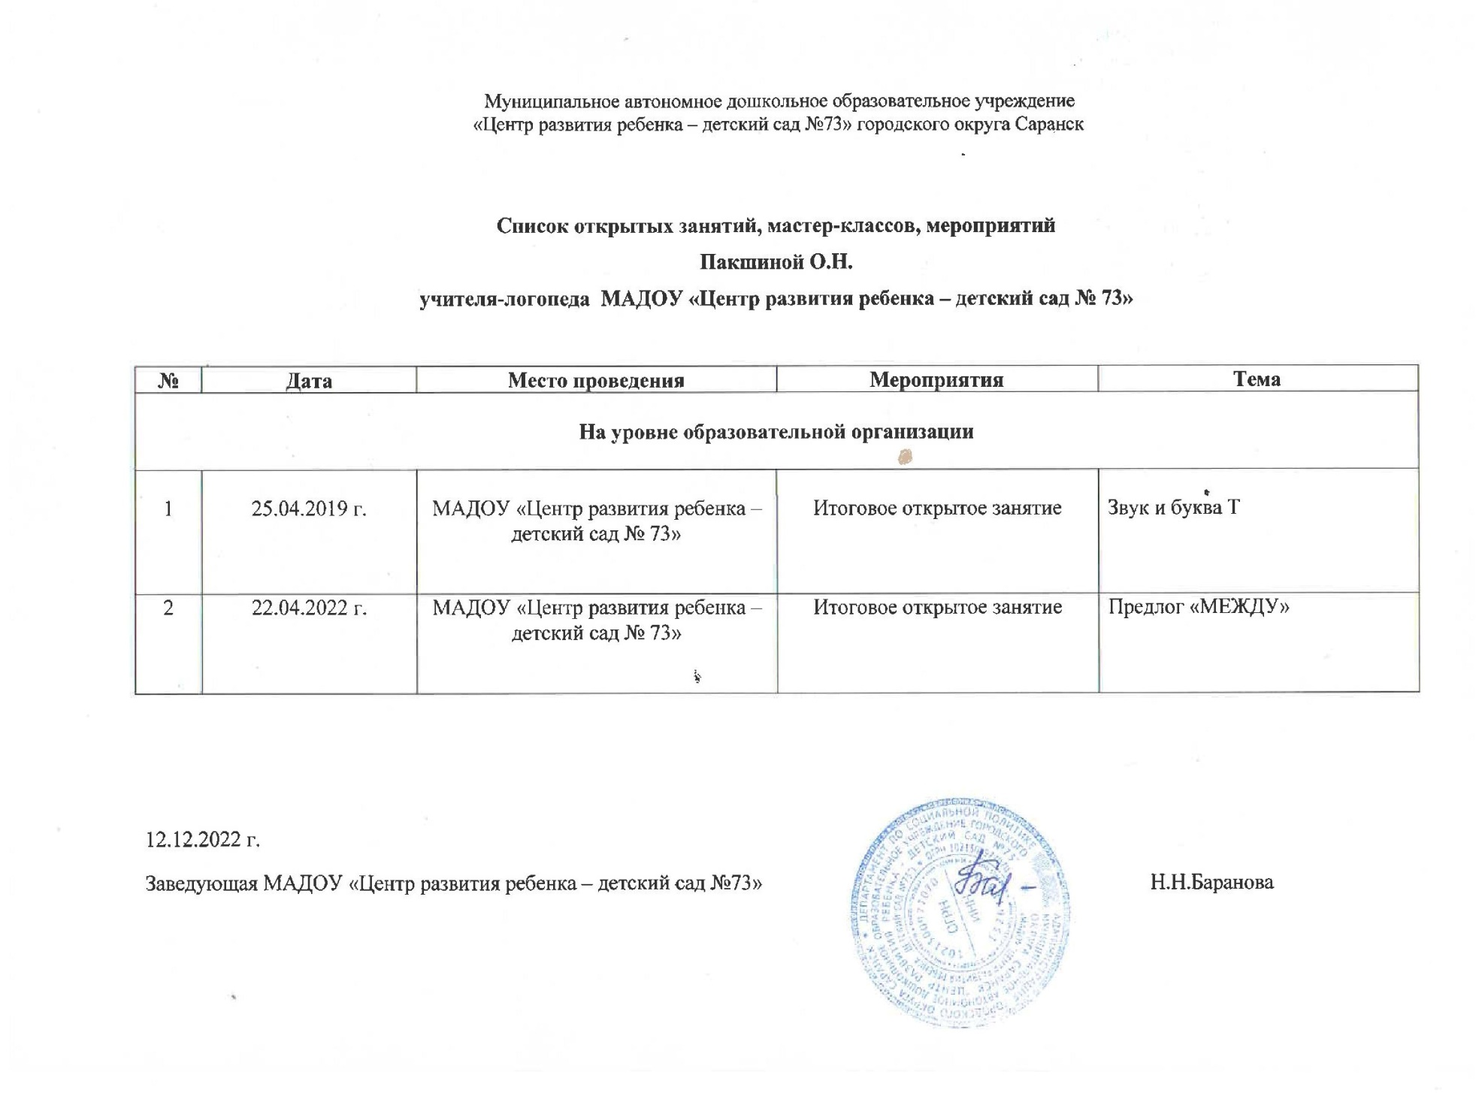

Slide 33
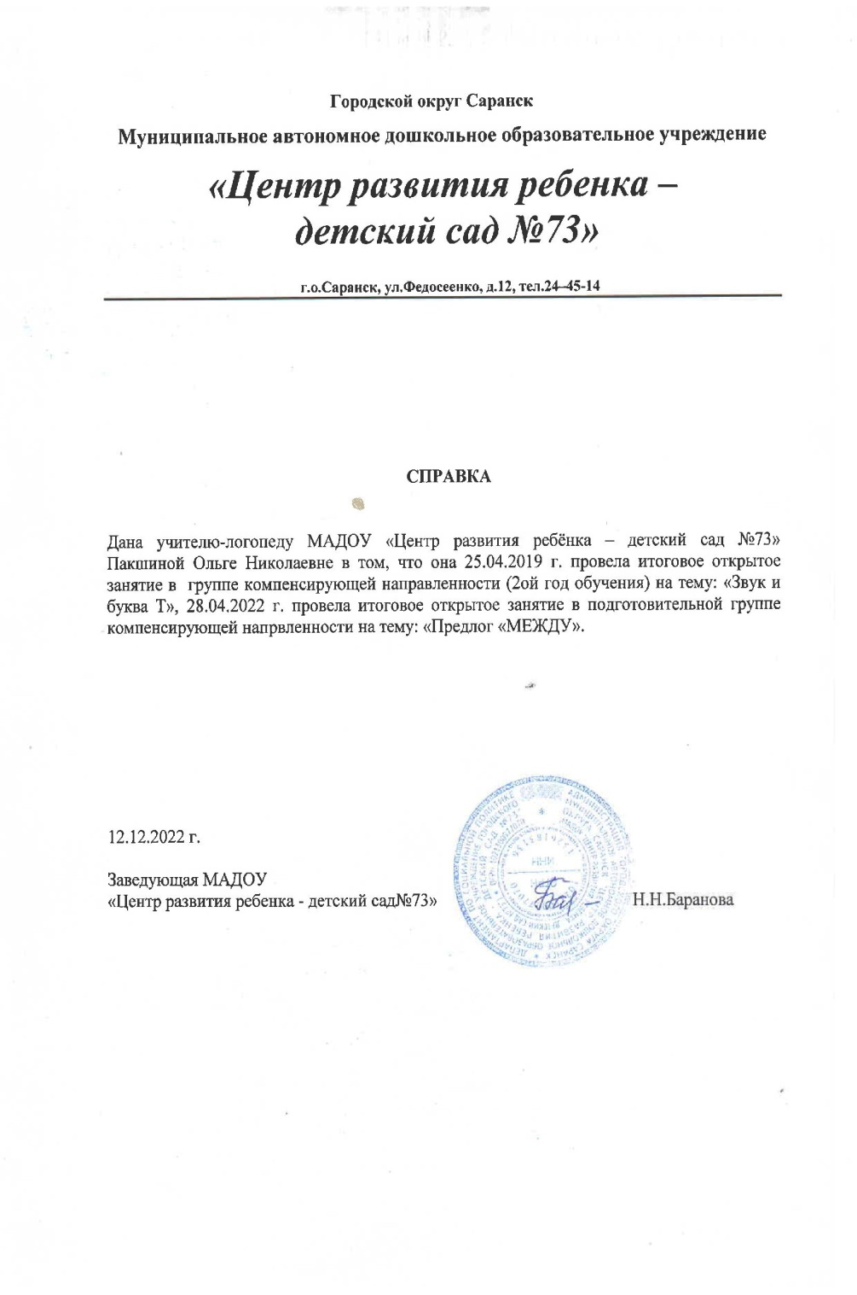

Slide 34
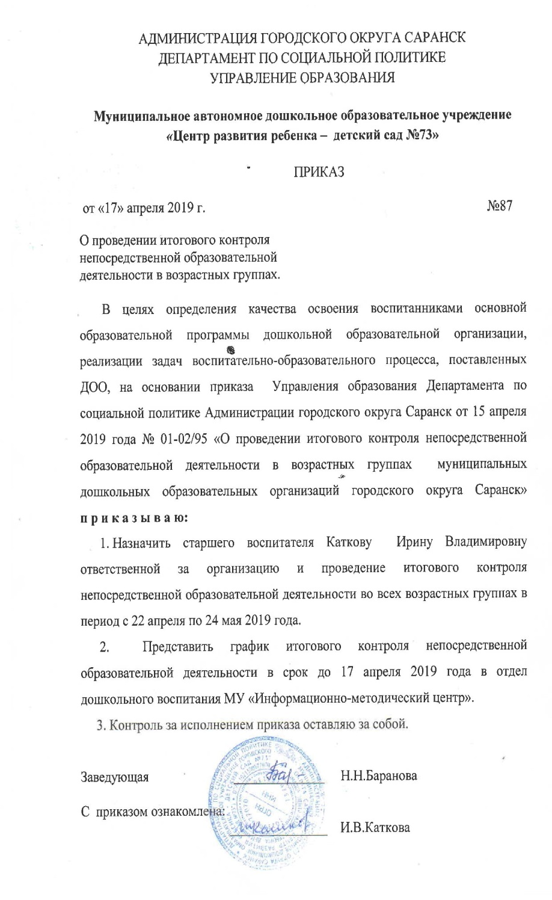
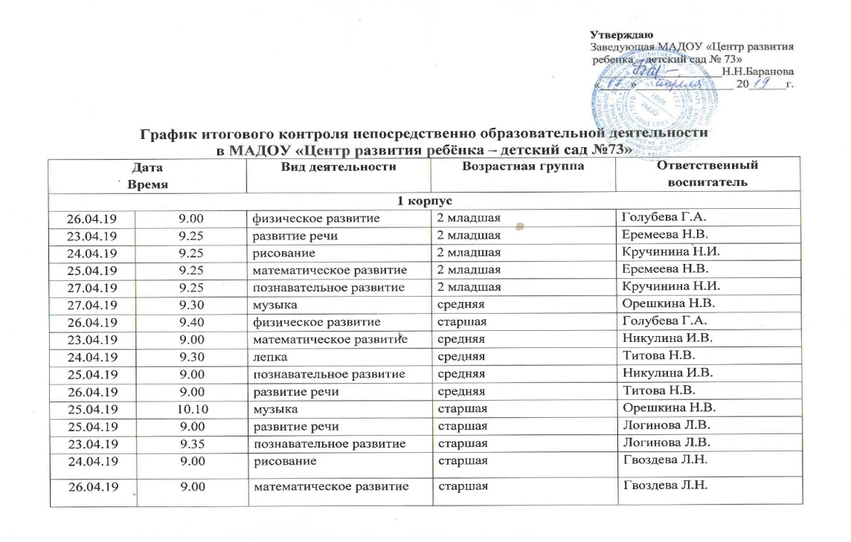
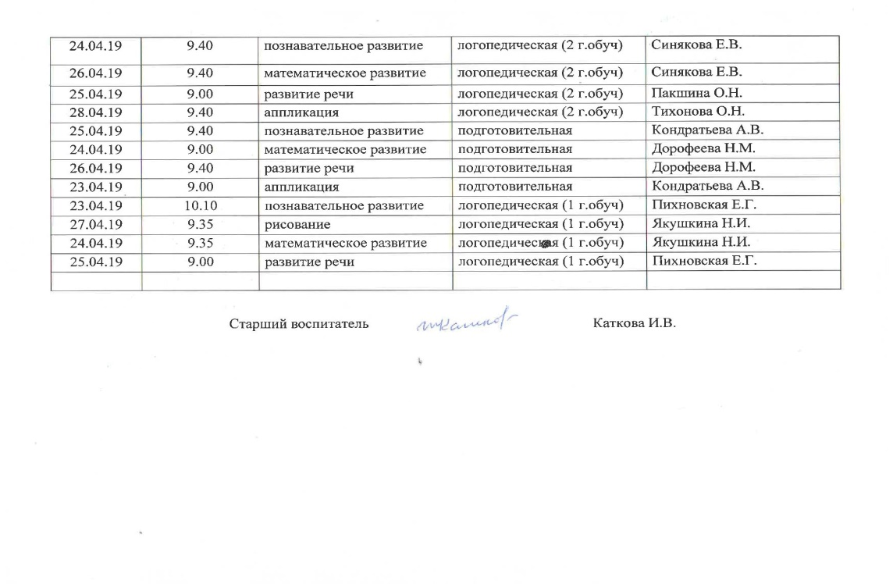

Slide 35
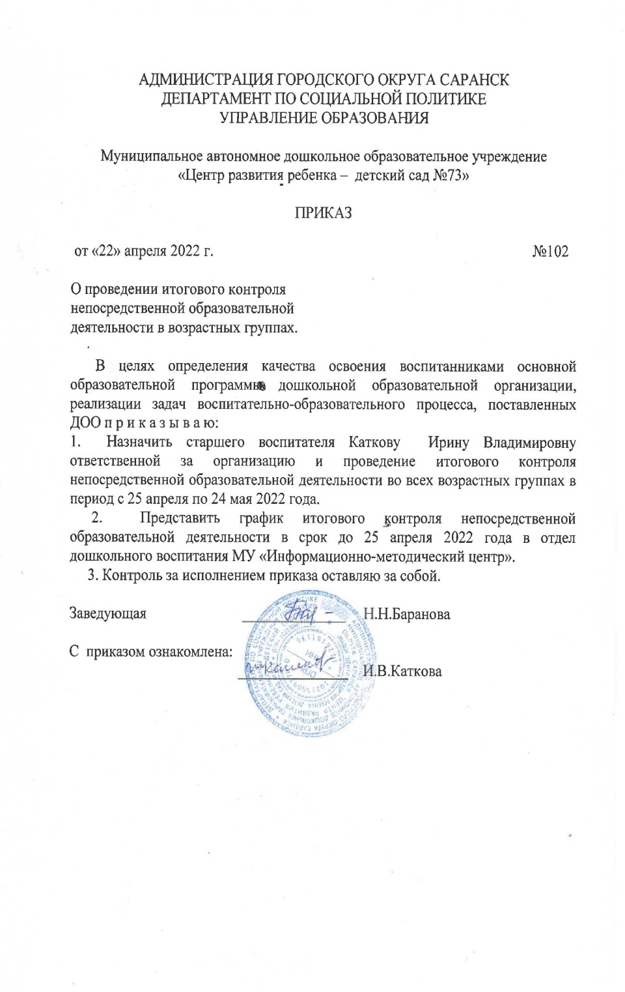
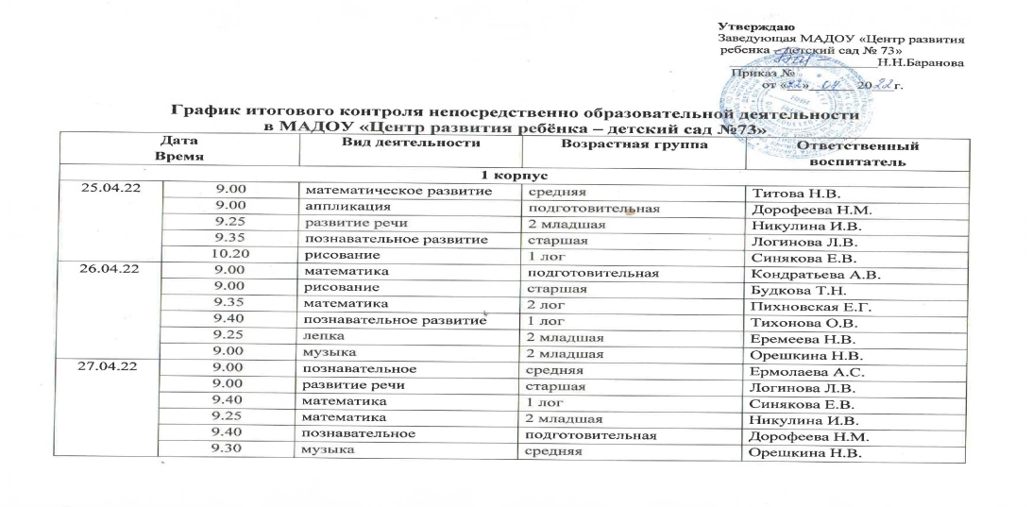
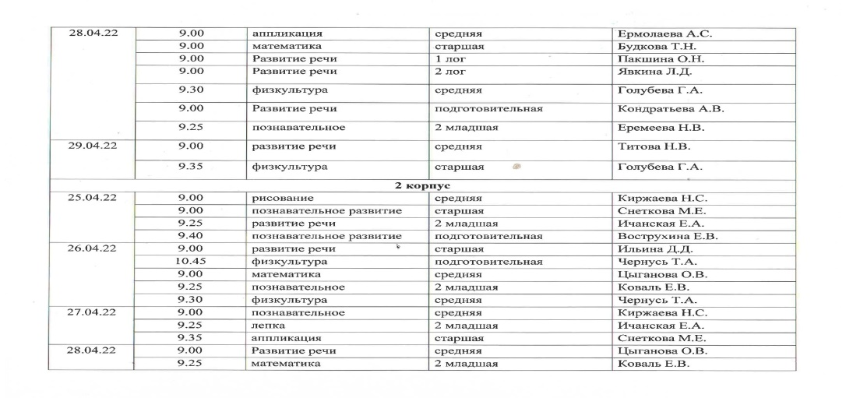
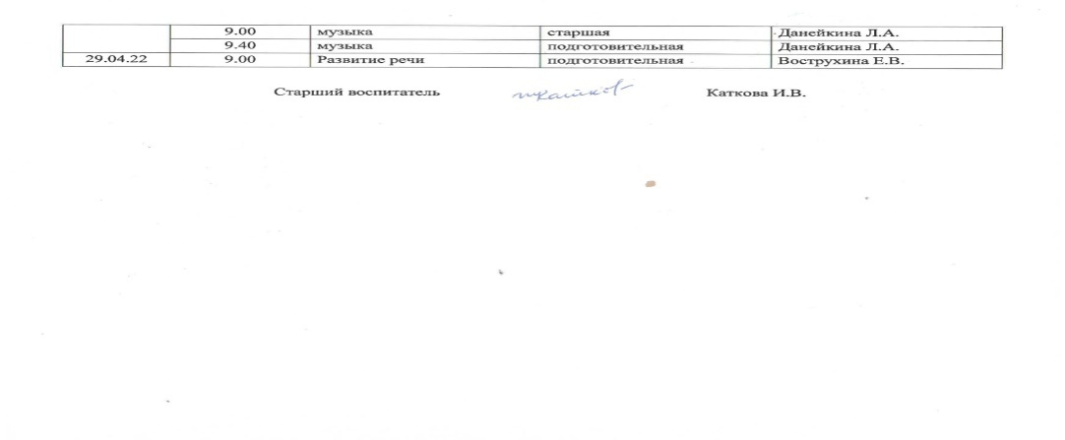

Slide 36
Общественно-педагогическая активность педагога: участие в работе педагогических сообществ, комиссиях, в жюри конкурсов.

Slide 37
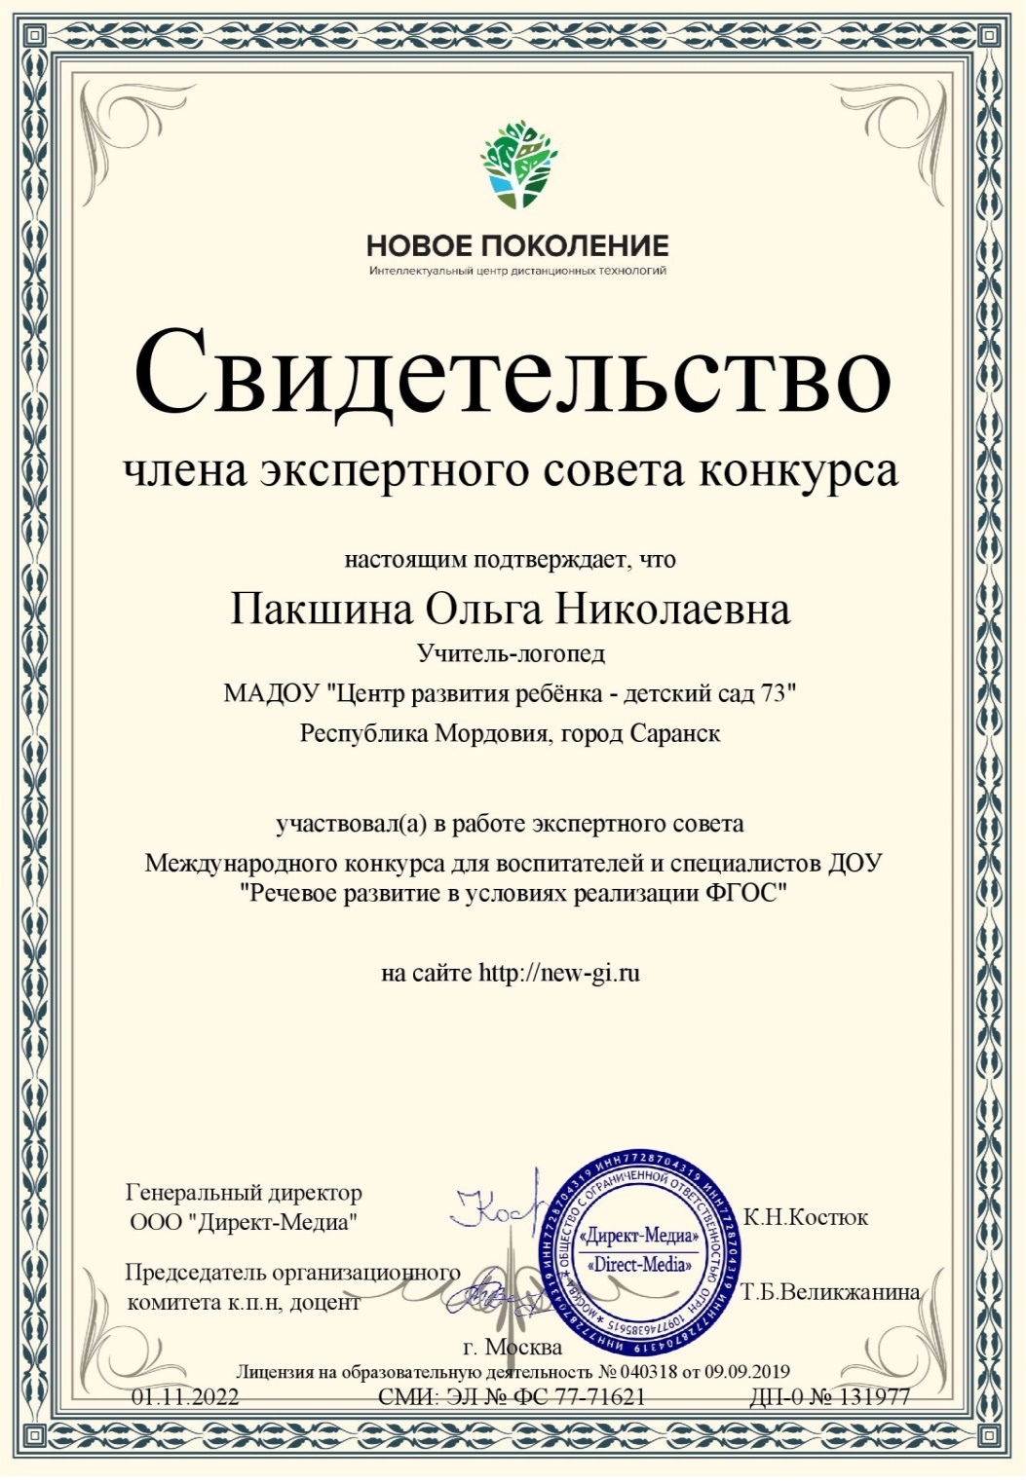

Slide 38
Участие педагога в профессиональных конкурсах

Slide 39
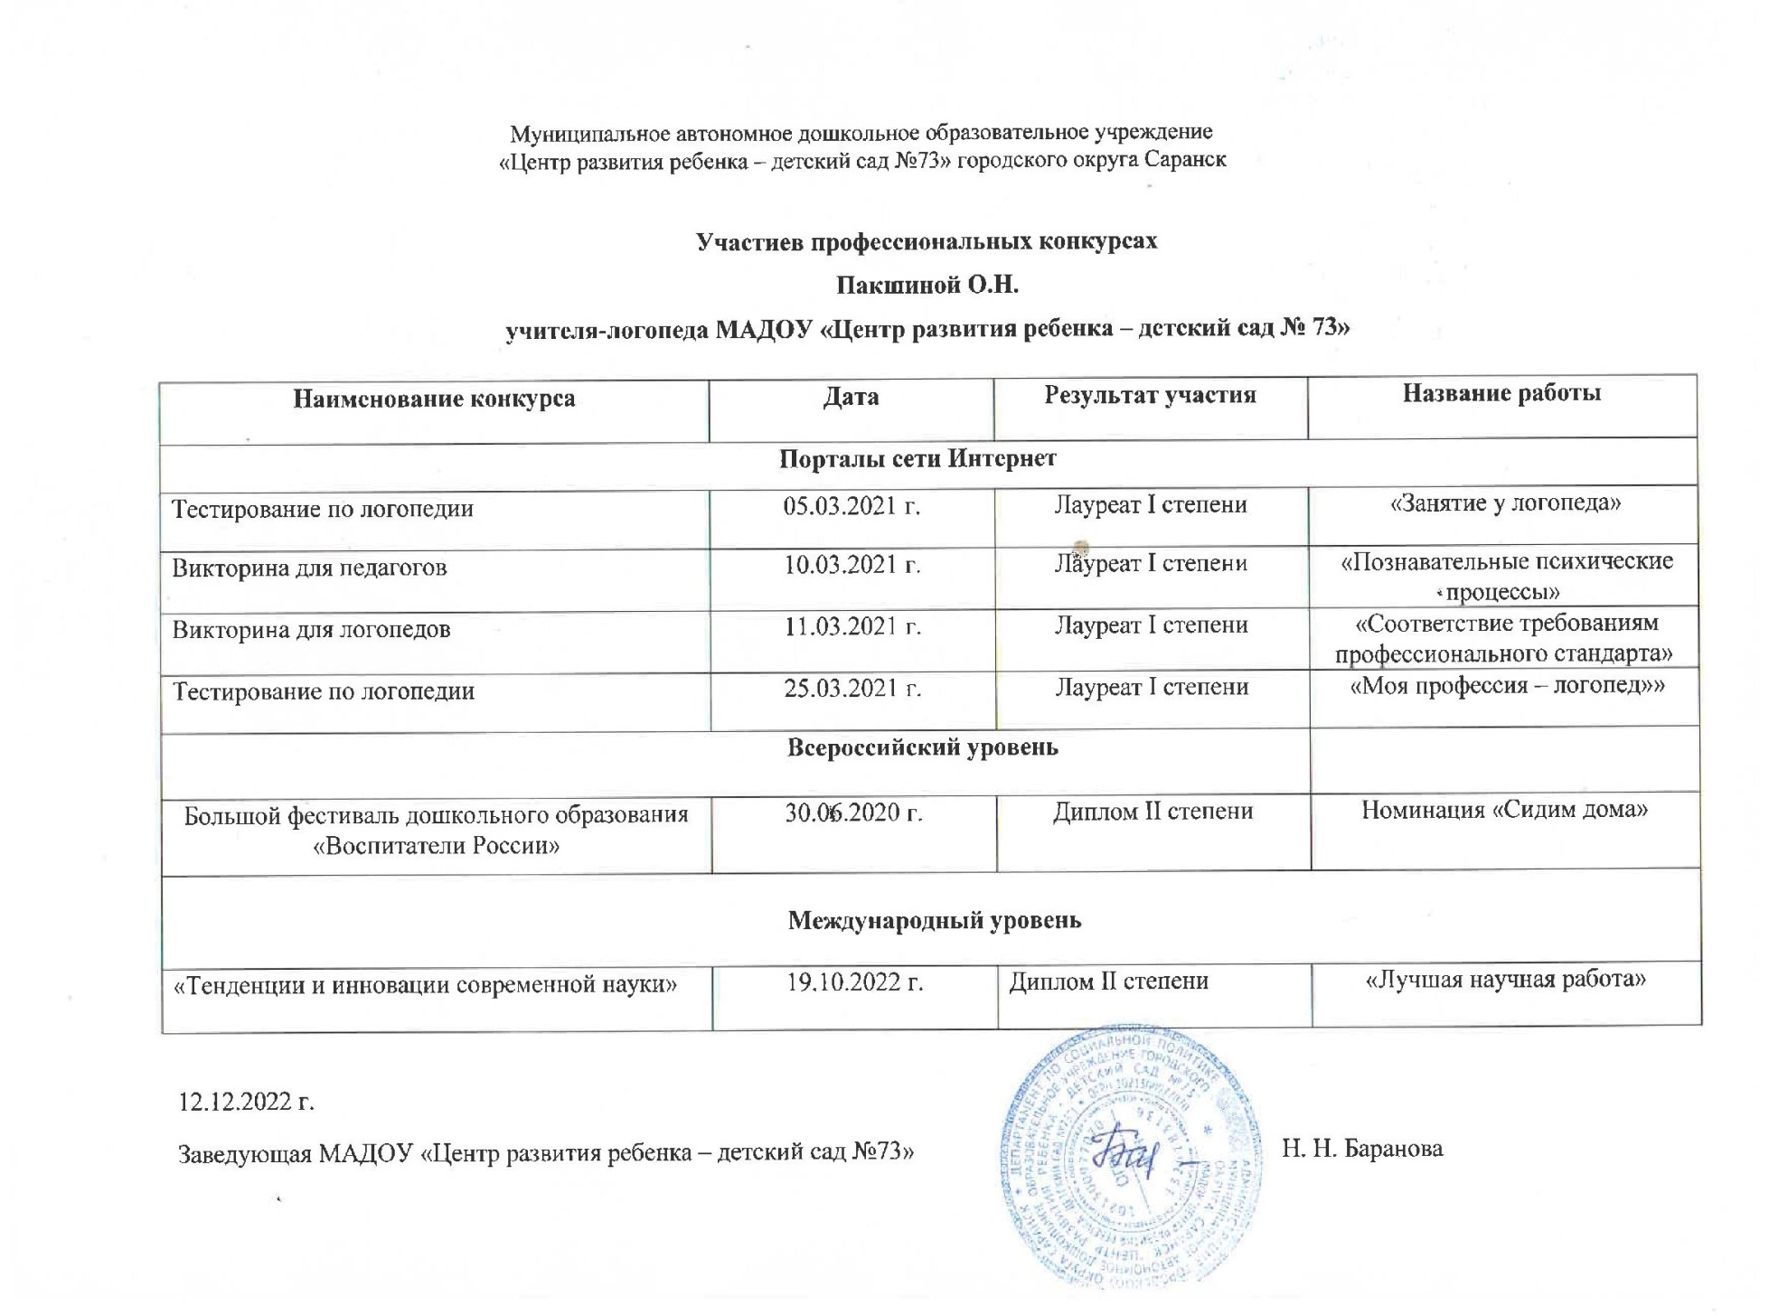

Slide 40
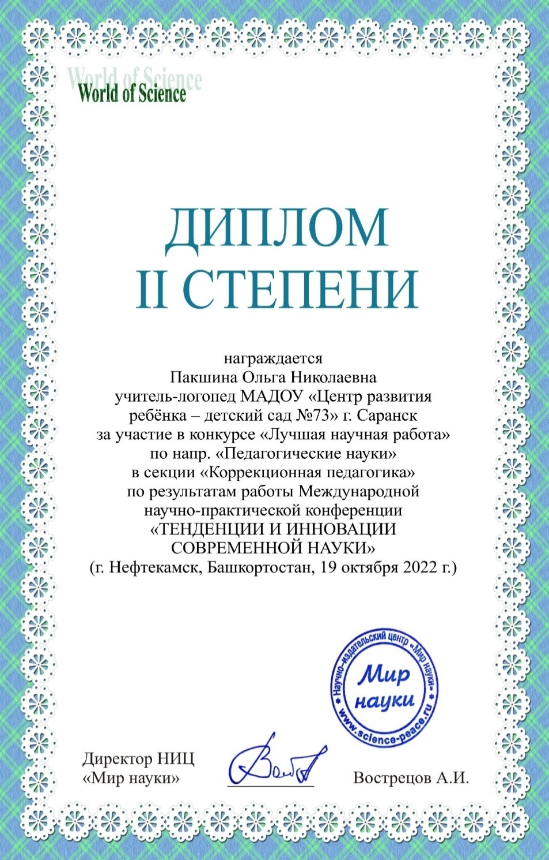

Slide 41
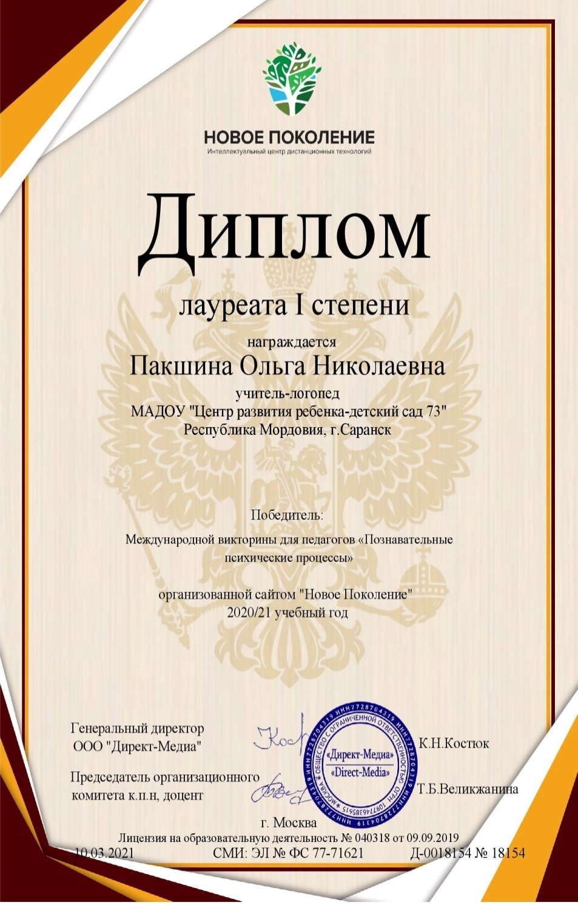
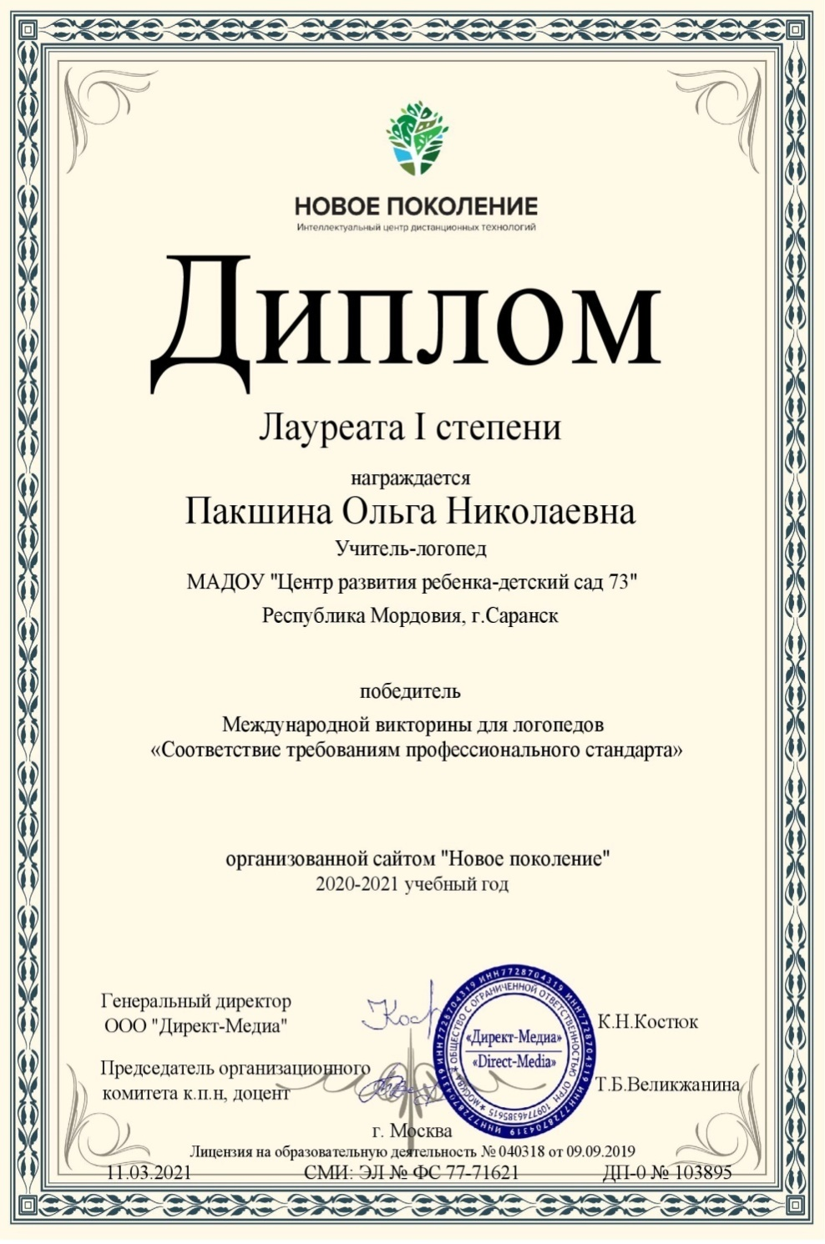

Slide 42
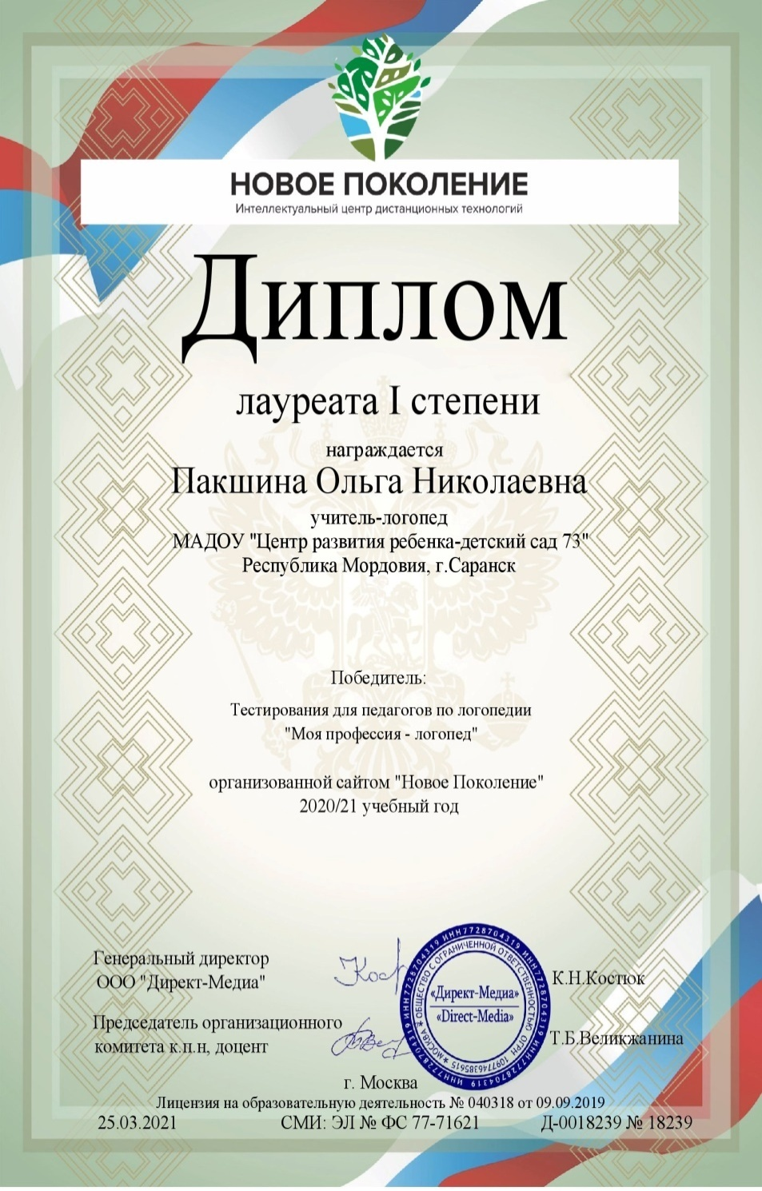
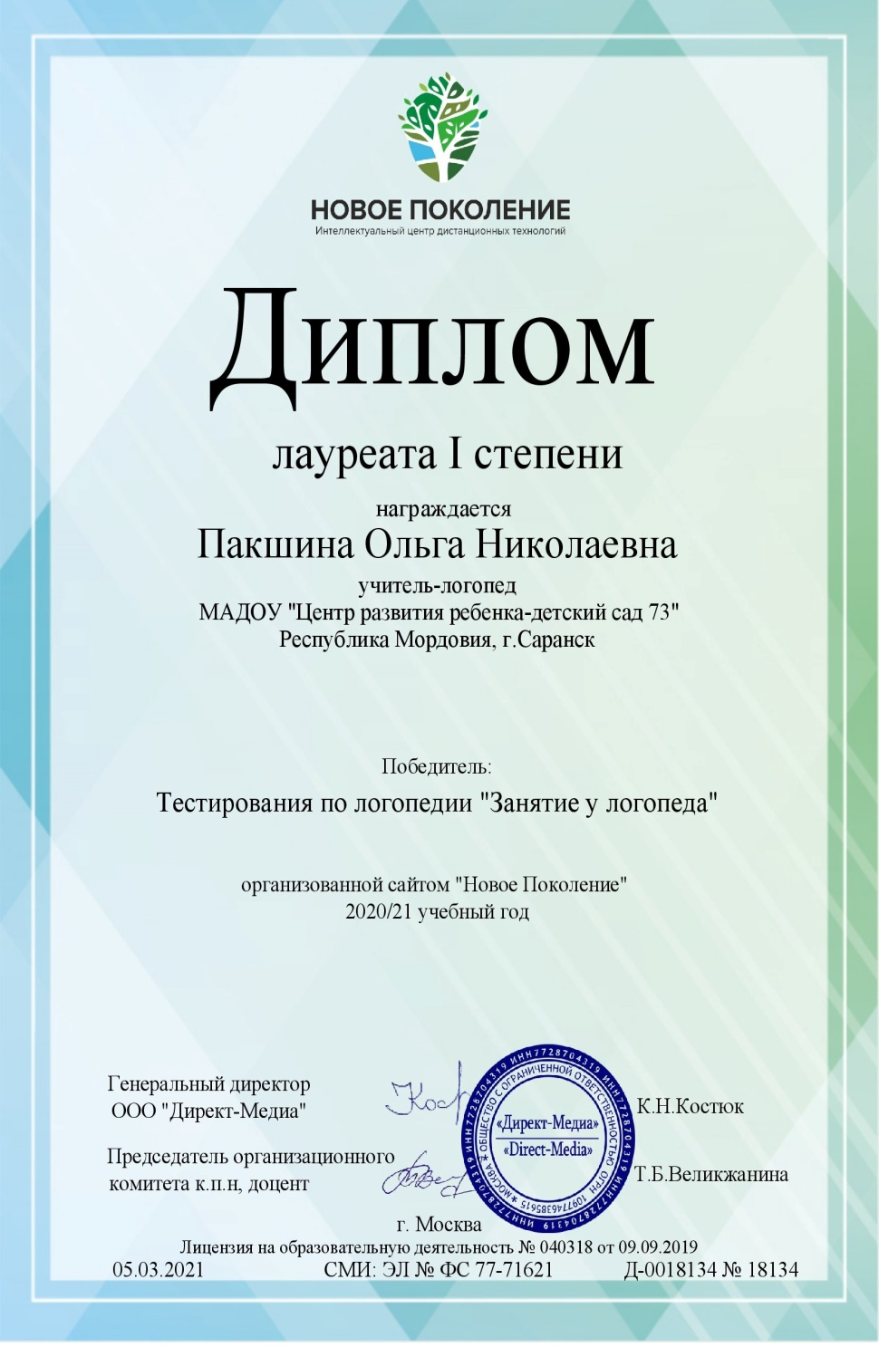

Slide 43
Награды и пооощрения

Slide 44
